Slide 1
BALANCED SCORECARD

Slide 2
BALANCED SCORECARD
„Was nicht gemessen wird, lässt sich nicht managen“
Definition
Unternehmensführung mit Hilfe von Entscheidenden Kennzahlen
Umsetzung der Strategien im Unternehmen

Slide 3
BALANCED SCORECARD
„Was nicht gemessen wird, lässt sich nicht managen“
Ziel
Ständiger Überblick über den Kurs des Unternehmens
Allen Notwendigen Informationen über den Zustand des Unternehmens

Slide 4
BALANCED SCORECARD
„Was nicht gemessen wird, lässt sich nicht managen“
Kennzahlen
Finanzielle Dimension
Markt- und Kundendimension
Prozess- und Ressourcendimension
Innovation- und Mitarbeiterdimension

Slide 5
BALANCED SCORECARD
„Was nicht gemessen wird, lässt sich nicht managen“
Elemente der strategischen Planung
Mission
Vision
Strategie

Slide 6
BALANCED SCORECARD
„Was nicht gemessen wird, lässt sich nicht managen“
Frühindikatoren
Sie sind auf den Beginn oder eine Frühe Phase eines Prozesses ausgerichtet.
Spätindikatoren
Sie werden am Ende des Prozesses ermittelt und zeigen den Erfolg.

Slide 7
BALANCED SCORECARD
„Was nicht gemessen wird, lässt sich nicht managen“
Kennzahlen für Geschäftsprozesse
Identifikation und Umsetzung von Kundenwünschen
Betriebliche Leistungserstellung
Kundendienstaktivitäten
Kommunikation nach innen und außen

Slide 8
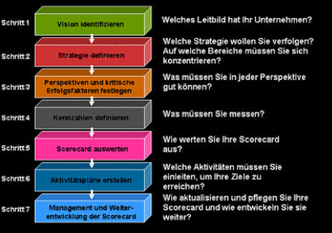
BALANCED SCORECARD
„Was nicht gemessen wird, lässt sich nicht managen“
Entwicklung einer BSCD

Slide 9
BALANCED SCORECARD
„Was nicht gemessen wird, lässt sich nicht managen“
Der Nutzen
kritische Erfolgsfaktoren an einer Strategie Ausrichten
umfassendes Bild der Geschäftstätigkeit
Vereinfachung der Kommunikation auf allen Ebenen der Organisation
Strategisches Feedback und Lernen

Slide 10
BALANCED SCORECARD
„Was nicht gemessen wird, lässt sich nicht managen“
Typische Fehler
Zeitdruck
mangelnde Kommunikation
Verwechslung von Maßnahmen und Zielen
unrealistische Ziele
Zielkonflikte
mangelnde Objektivität bei der Zielerrechung
Weisungen statt Spielregeln
vorschnelle Suche nach SW-Lösungen

Slide 11
ENDE

